Slide 2
目錄
Description
職位
工作內容
Defect detection
人工數位監測系統 : video (監測產線作業員組裝正確程度&SOP正確與否)
開發流程比較
談需求(camera -> 到工廠看架設位置、前置作業、硬體規格)
Survey(評估報告、流程圖)
開發(model，GUI)
測試評估
優缺點(自動化程度、部門新沒有太多規範)

Slide 3



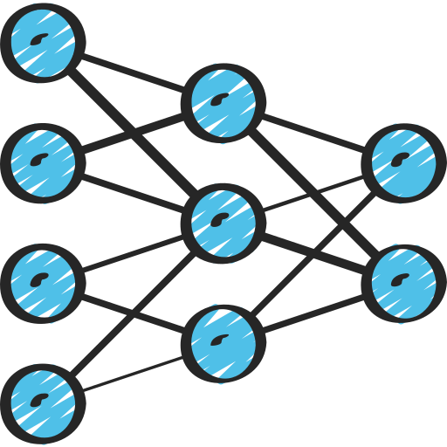



Description
公司：和碩聯合科技股份有限公司
職位：自動化中心 - 新技術研發部 - 人工智慧應用工程師
工作內容：
Defect detection
GUI
Image
Algorithm
Report
人工數位監測系統 ：real-time monitoring (組裝是否完成、組裝順序是否正確)
GUI
Assemble
Camera
Algorithm
Report
Notes:
產品：筆電、server、平板、手機、機上盒、車用先進駕駛輔助系統、VR
製造廠：上海、崑山、蘇州、重慶
生產線：組裝

Slide 4





開發流程
談需求
Survey
演算法、GUI開發
測試評估
上線

Slide 5






開發流程
談需求
Survey
演算法、GUI開發
測試評估
上線
1. Defect detection
Time：1~3 week
硬體設備評估
Survey
2. real-time monitoring
User
PM
Engineer
攝影機架設位置
硬體設備評估
工廠實地評估
作業員如何操作
Survey
Notes:
User 提供相關文件、圖片

Slide 6
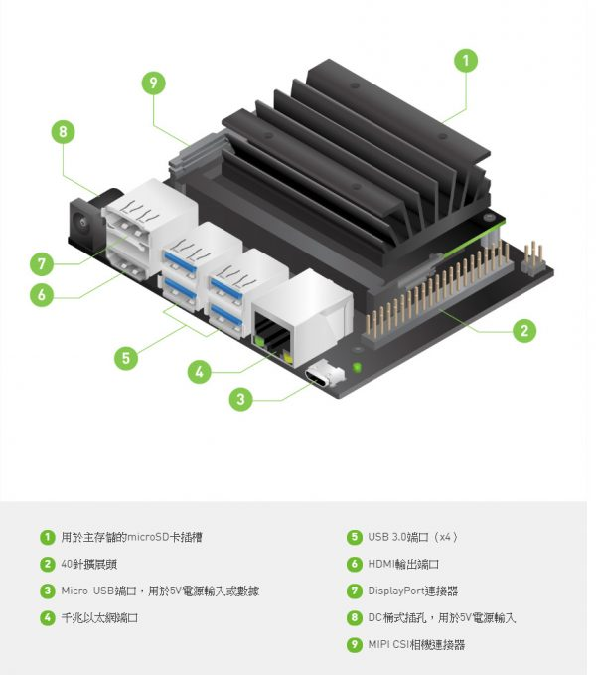
NVIDIA Jetson Nano
NVIDIA Jetson是隸屬於NVIDIA的AI平台，是NVIDIA為自主機器開發的一個嵌入式系統。
NVIDIA Jetson Nano 開發套件是一部小而強大的電腦，可同時執行多個神經網路，適合應用於影像分類、物體偵測、分割和語音處理
Notes:
嵌入式系統：特殊用途的特製電腦(為特定應用設計的專用電腦系統)->手機、GPS
Edge computation : 脫離網路傳輸，降低延遲反映
Jetson Nano 為 NVIDIA 重點推廣的邊緣運算平台，其同時綜合了性能高、體積小、功耗低、CP 值高的四項優點於一身
https://www.nvidia.com/zh-tw/autonomous-machines/embedded-systems/jetson-nano/

Slide 7





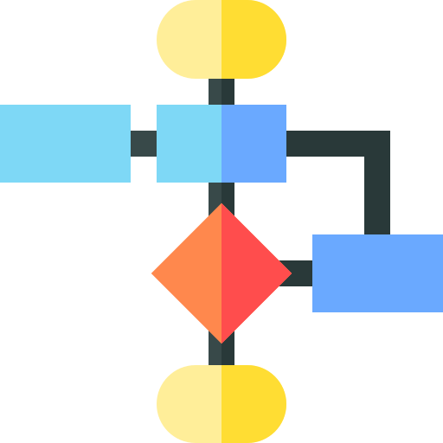
開發流程
談需求
Survey
演算法、GUI開發
測試評估
上線
Time：1~3 week
Accuracy
Inference time
Study
Image
User
Engineer
Video
Result report
Experiment
Meeting
Flowchart
Notes:
User 提供相關文件、圖片

Slide 8



開發流程
談需求
Survey
演算法、GUI開發
測試評估
上線
Time：2~3 month
Disagree
Agree
Meeting report
Model tuning
Meeting
GUI
(PyQt5)
Instruction
Testing
Notes:
User 提供相關文件、圖片

Slide 9

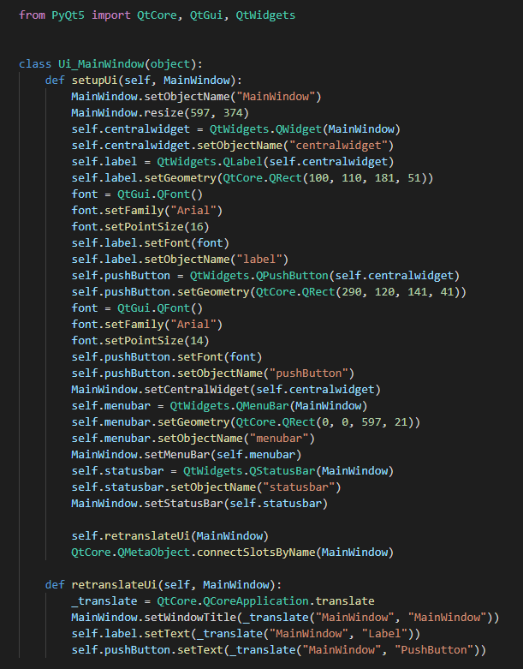
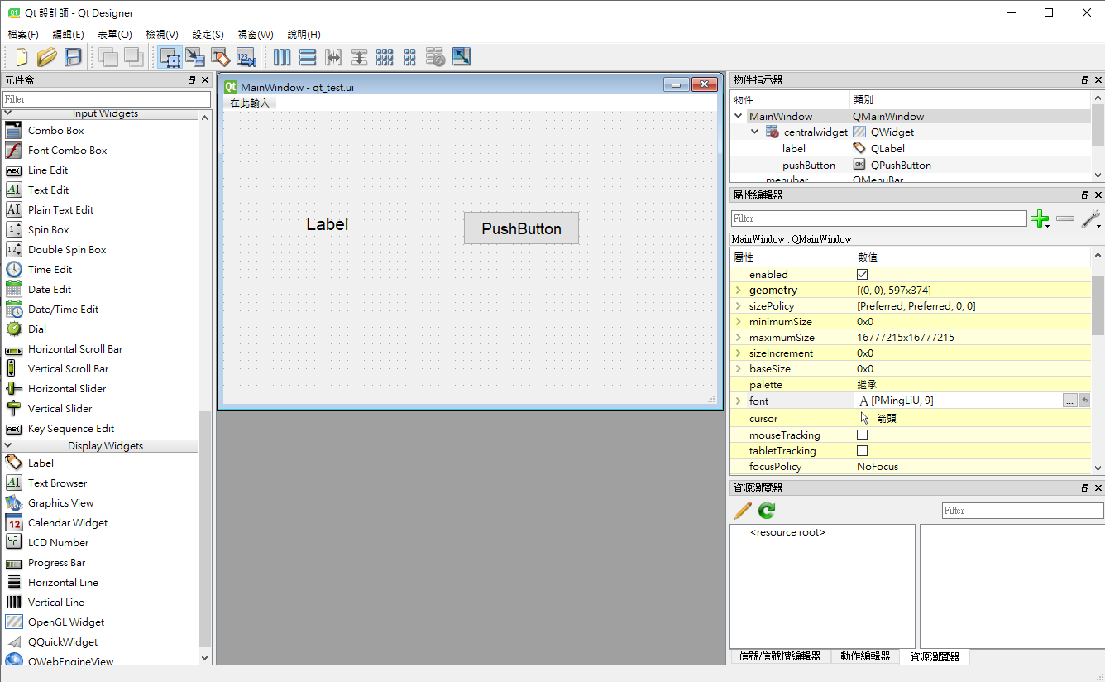
PyQt5
Qt designer
.ui ➔ .py

Slide 10

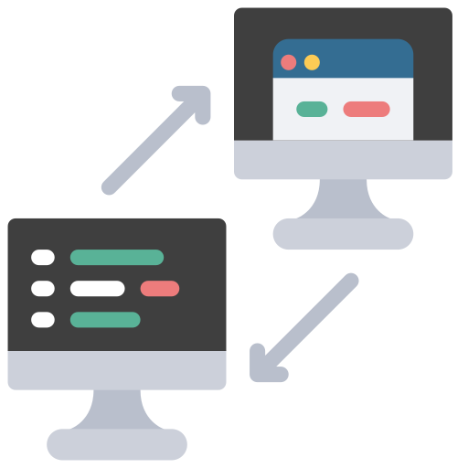
開發流程
談需求
Survey
演算法、GUI開發
測試評估
上線
Time：1~2 week
All group members
Comments
GUI
(PyQt5)
Instruction
Testing
Tuning
Release
Notes:
User 提供相關文件、圖片

Slide 11


開發流程
談需求
Survey
演算法、GUI開發
測試評估
上線
Time：1~2 week
Meeting
Deploy
User
PM
Engineer
Tuning
Notes:
User 提供相關文件、圖片

